Slide 1
中文信息处理
第二讲补充知识
汉字的演变与繁简体字

Slide 2
01
汉字的演变
02
汉字简化运动
大 纲
03
繁简体的对应

Slide 3
01
汉字的演变

Slide 4
古文字阶段
甲骨文
商周金文
六国文字
篆文
字体演变
隶书
草书
行书
楷书
今文字阶段

Slide 5
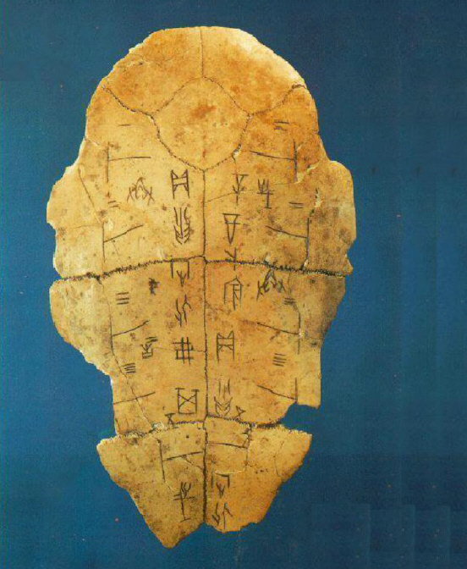
商代后期（前14世纪-前11世纪）
甲骨文

Slide 6
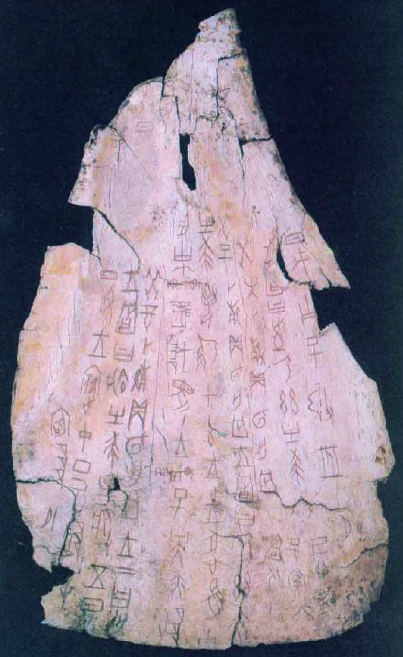
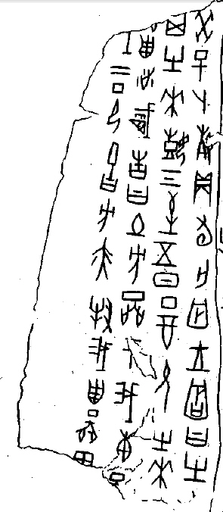
甲骨文

Slide 7
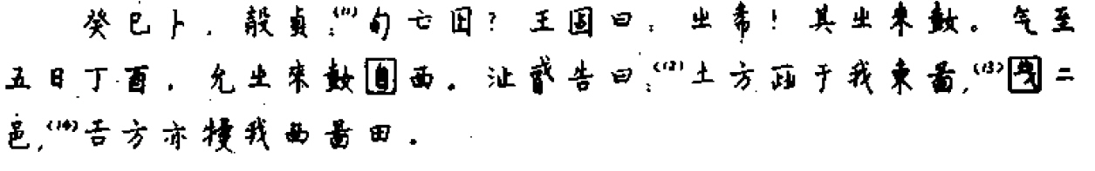
有祟，来艰。气，迄。沚，方国名。戒自：人名，方国首领人名。征于我东鄙。灾二邑。
甲骨文

Slide 8
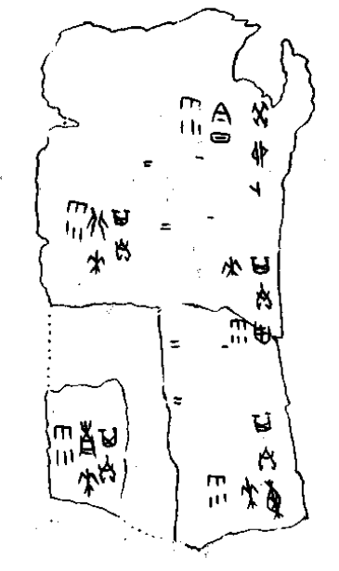
癸卯卜
今日雨？
其自西来雨？
其自东来雨？
其自北来雨？
其自南来雨？
甲骨文

Slide 9
殷墟出土的有字甲骨估计在十万片以上，周原出土的有字甲骨也有近三百片。（刘翔 等，2017:208）
甲骨文绝大多数是用刀刻出来的，也有少数是用毛笔蘸墨或朱砂书写的。（裘锡圭，1988:41）
甲骨文

Slide 10
商代后期（前14世纪-前11世纪）
商代铜器上的铭文最长的不过40余字。（裘锡圭，1988:42）
西周是铜器铭文的全盛时代。百字以上的铭文颇为习见。
商周金文

Slide 11
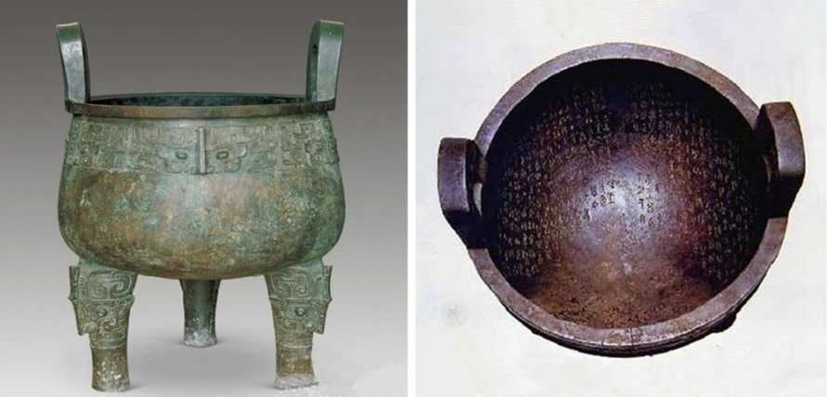
大盂鼎与大盂鼎铭文

Slide 12
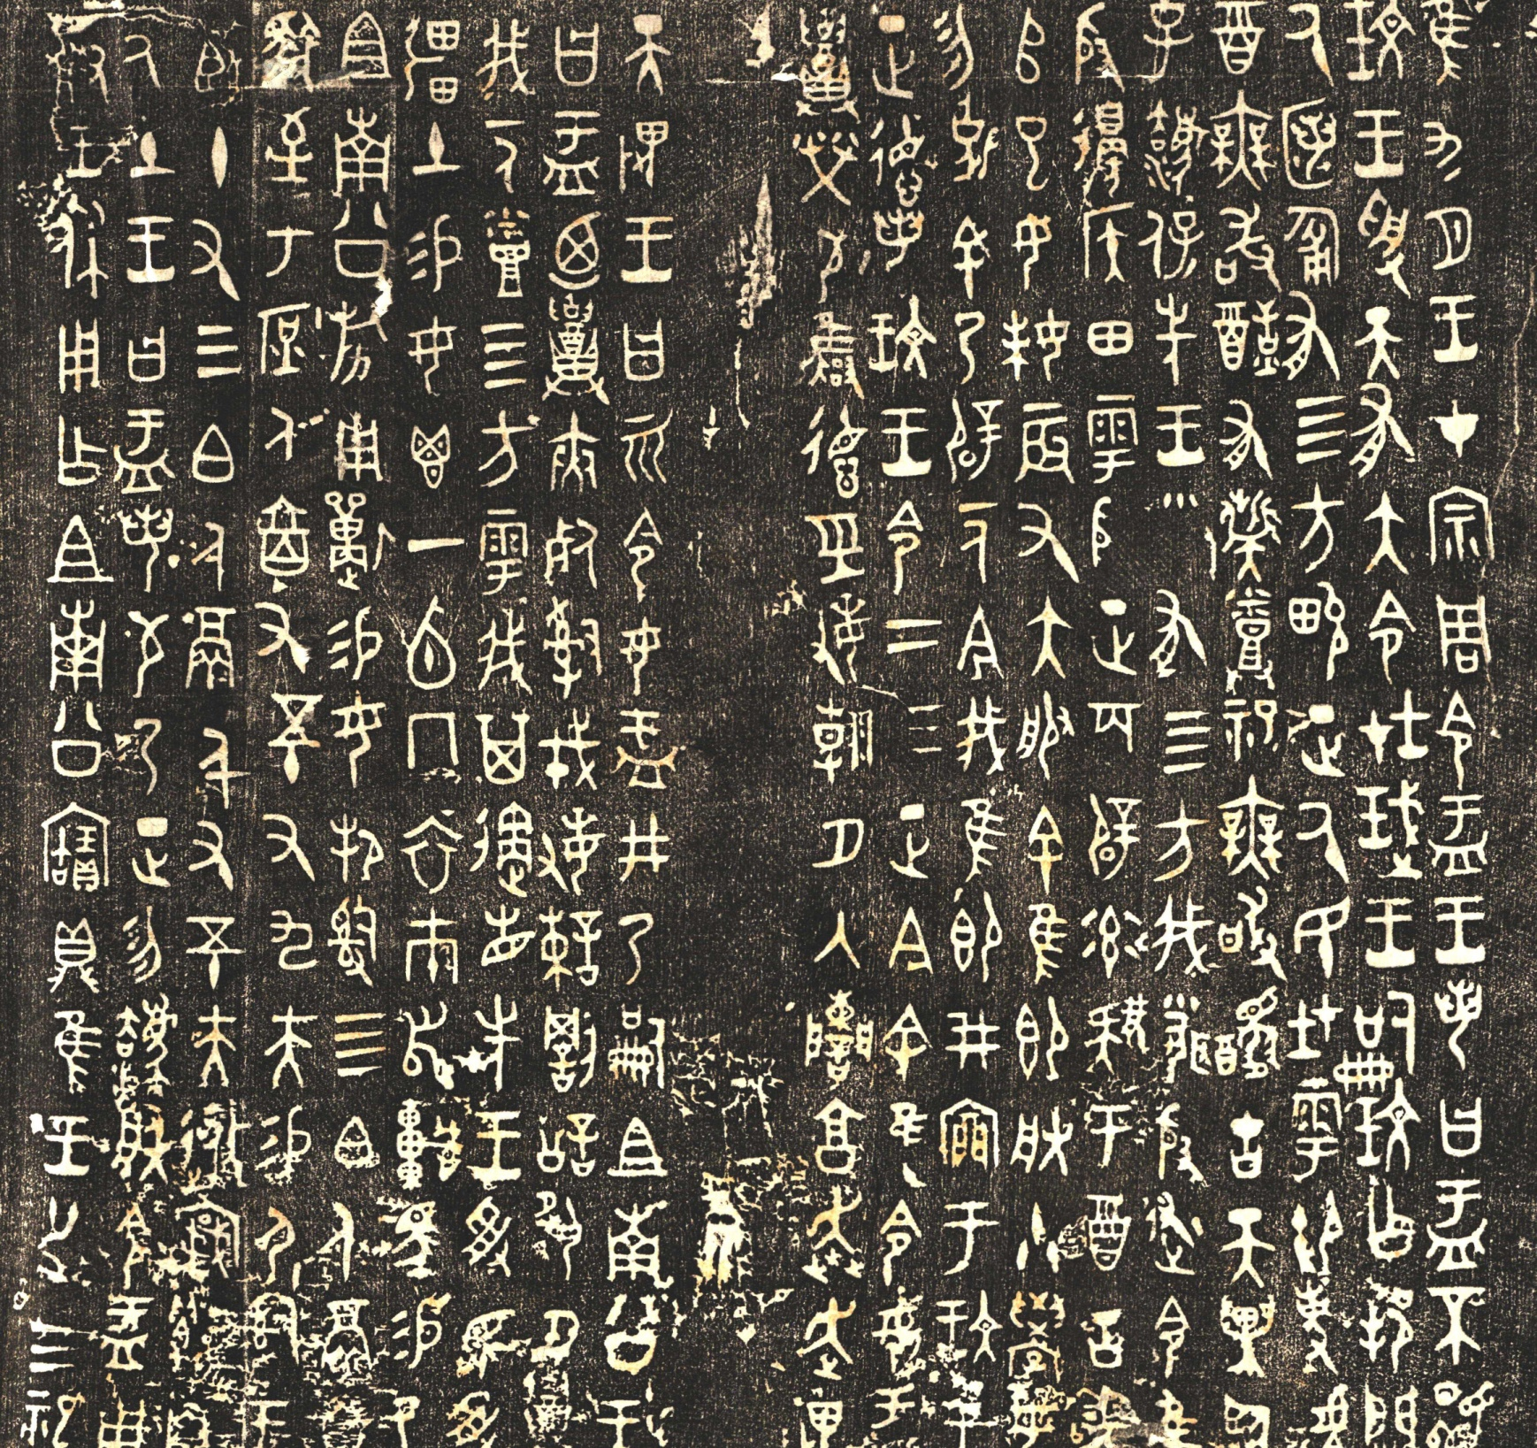
全文二百九十一字
商周金文

Slide 13
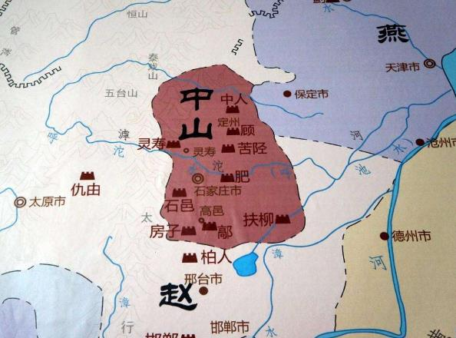
战国时期东方文字
六国文字

Slide 14
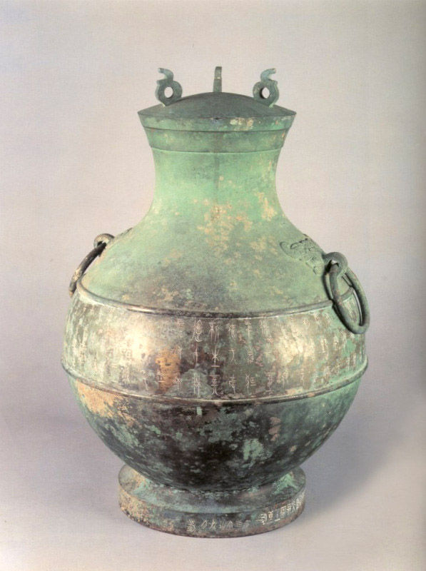
战国时期东方文字
中山王圆壶
六国文字

Slide 15
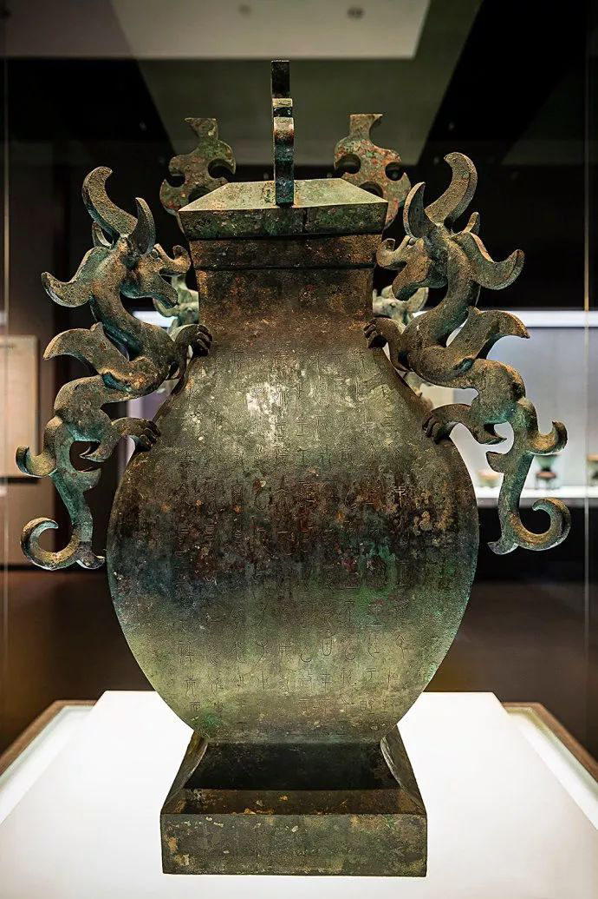
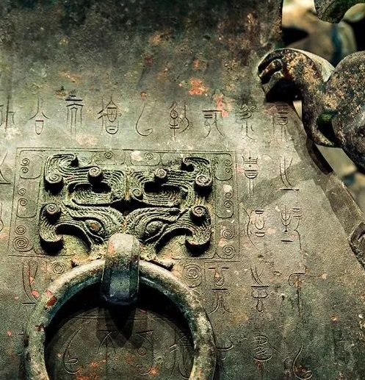
中山王方壶
（450字）
六国文字

Slide 16
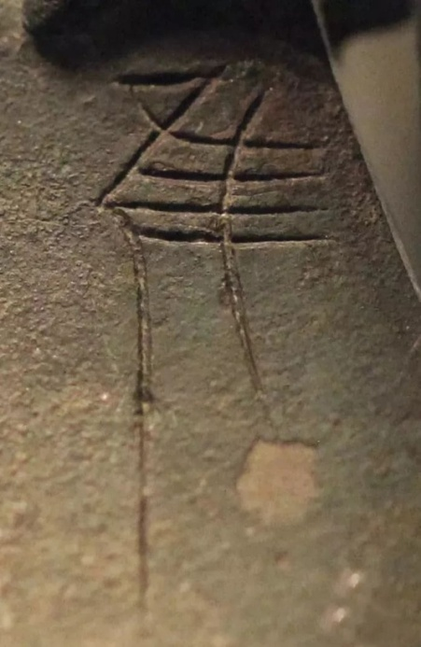
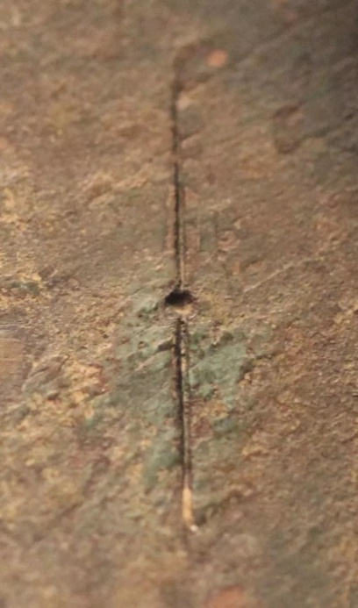
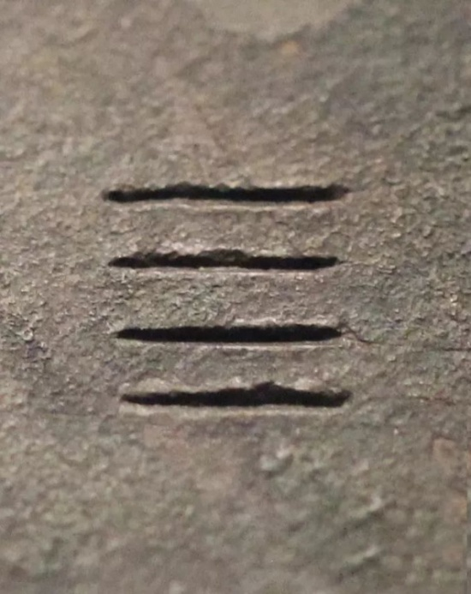
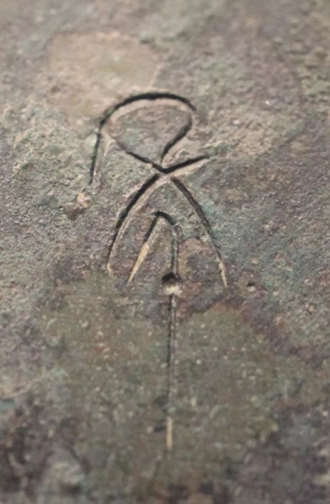
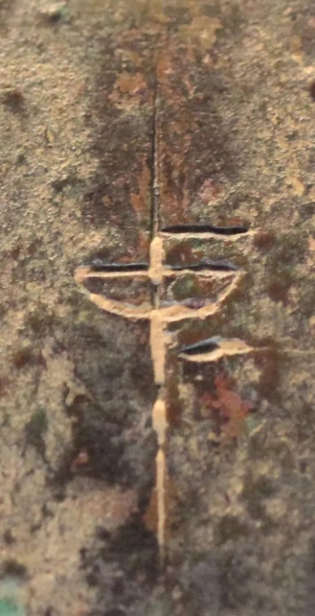
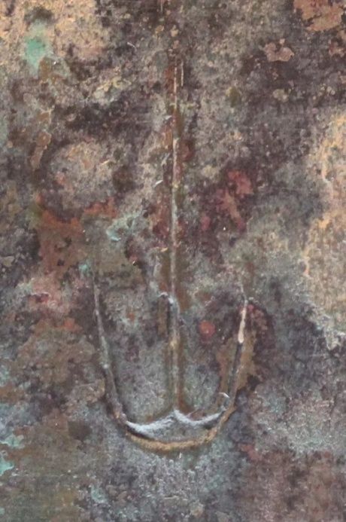
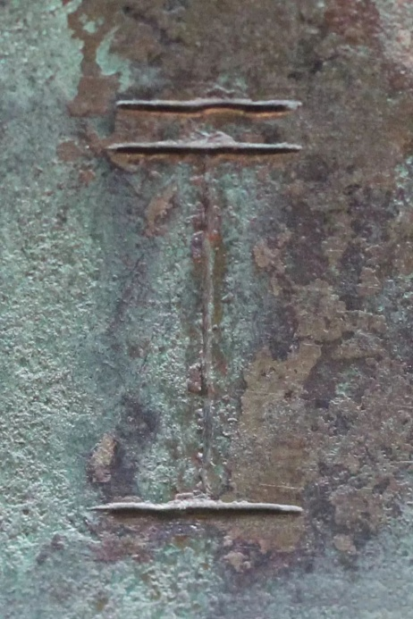
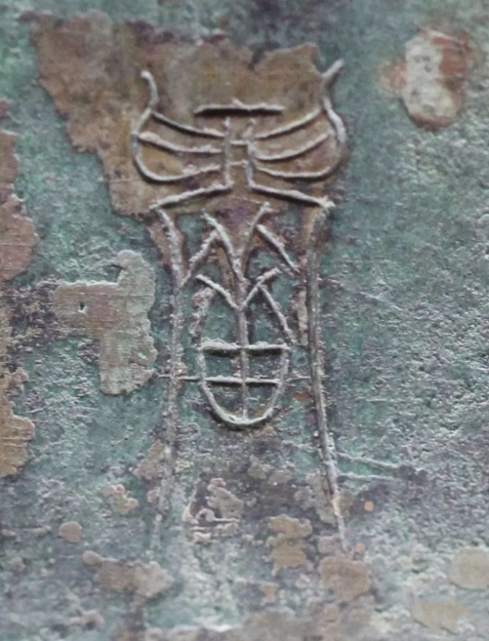
中山王方壶铭文

Slide 17
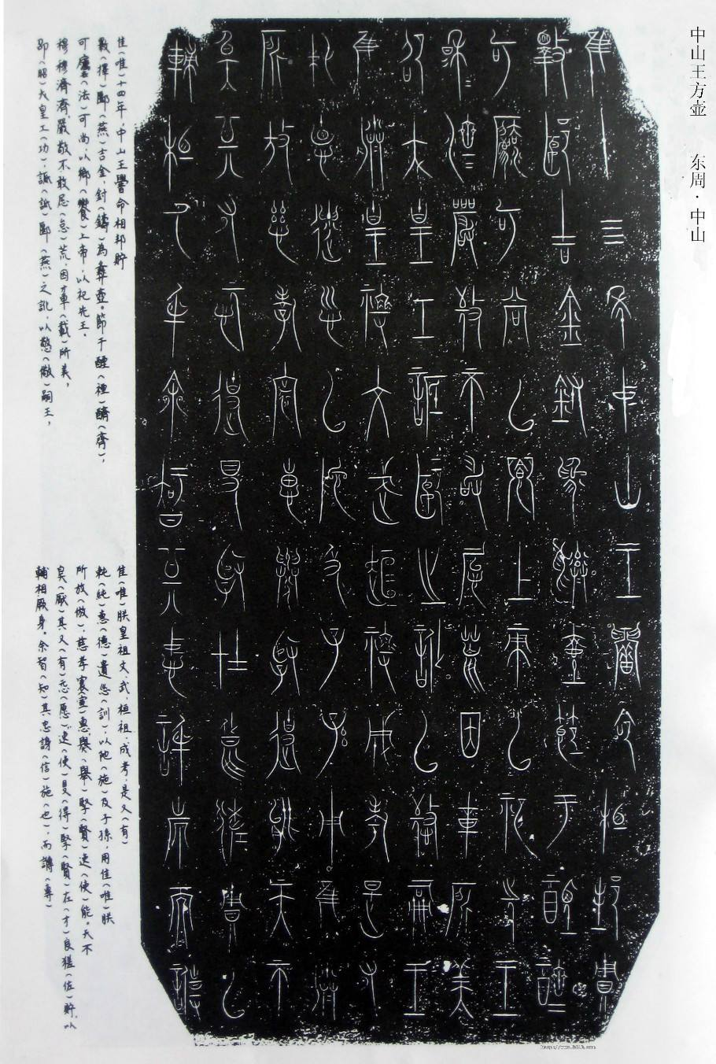
中山王方壶
铭文
六国文字

Slide 18
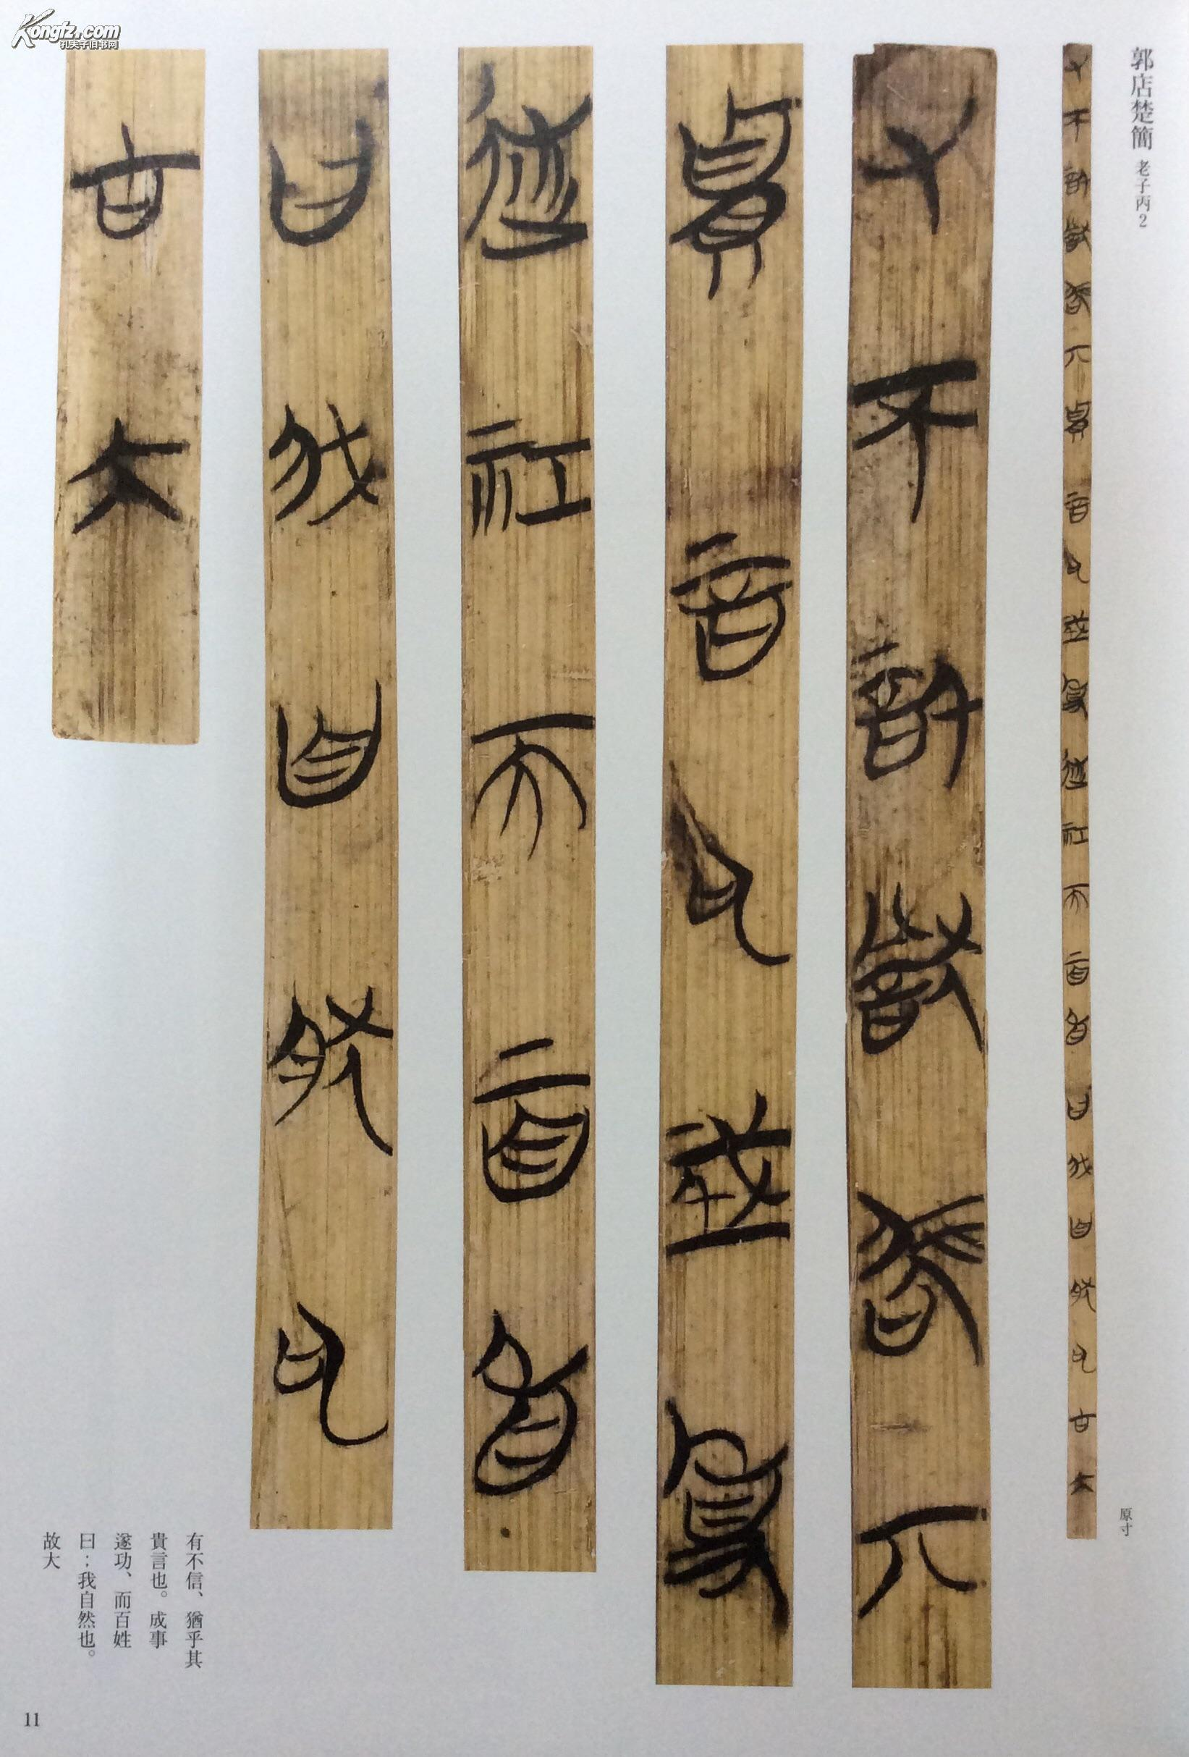
郭店楚简
《老子》
六国文字

Slide 19
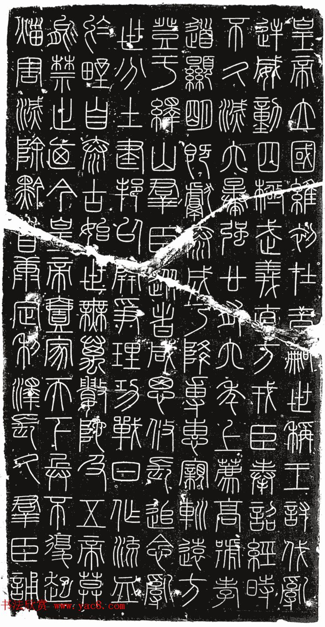
秦峄山刻石
摹本
皇帝立国，维初在昔，嗣世称王。
讨伐乱逆，威动四极，武义直方。
戎臣奉诏，经时不久，灭六暴强。
廿有六年，上荐高号，孝道显明。
既献泰成，乃降专惠，亲巡远方。
登于绎山，群臣从者，咸思攸长。
篆文

Slide 20
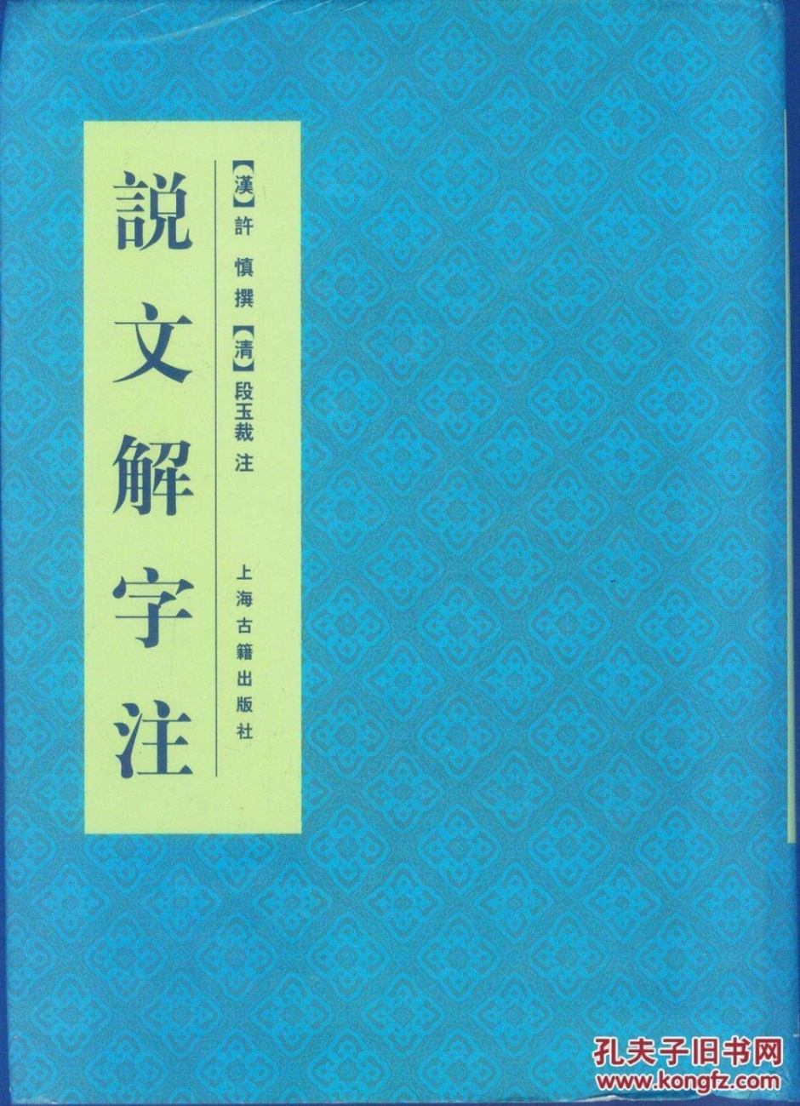
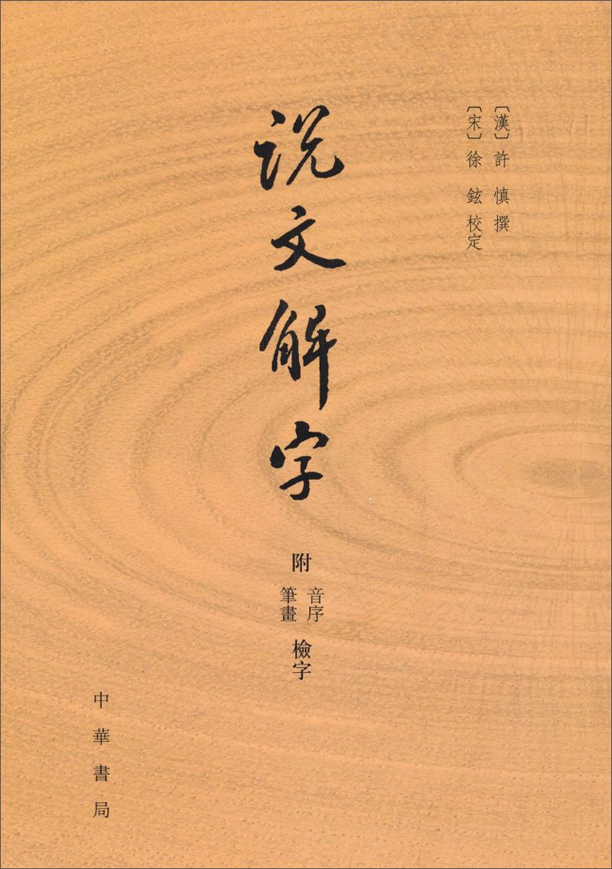
我们可以把春秋战国时代的秦国文字和小篆合称为篆文。（裘锡圭，1988:65）
篆文

Slide 21
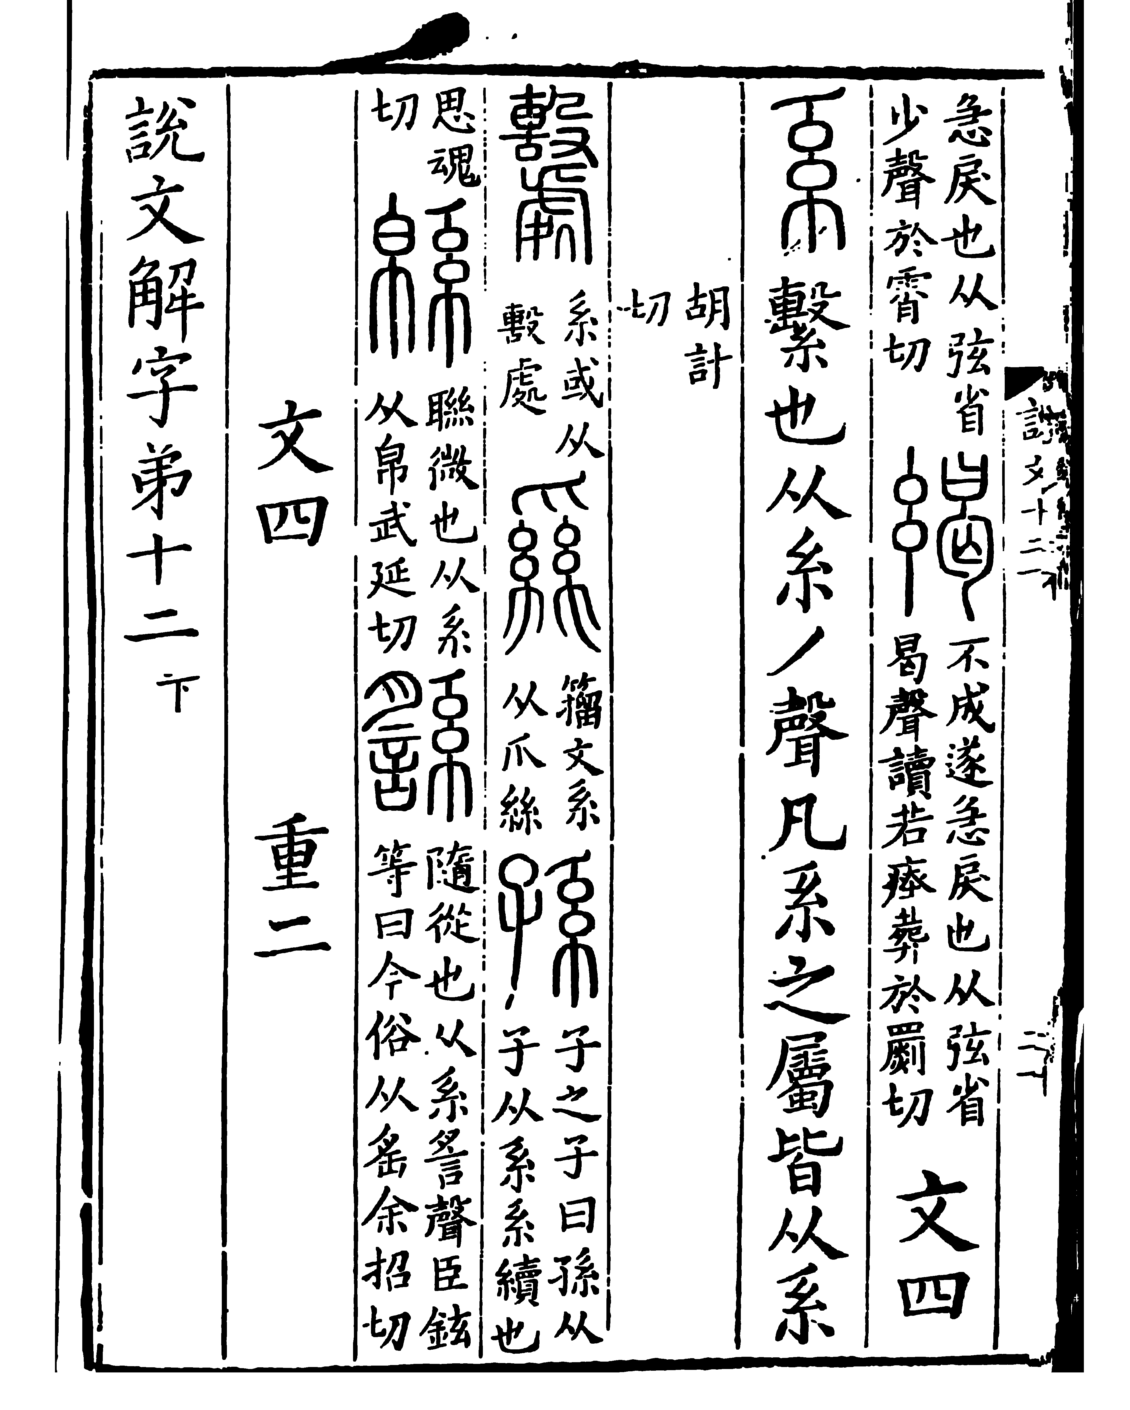
篆文

Slide 22
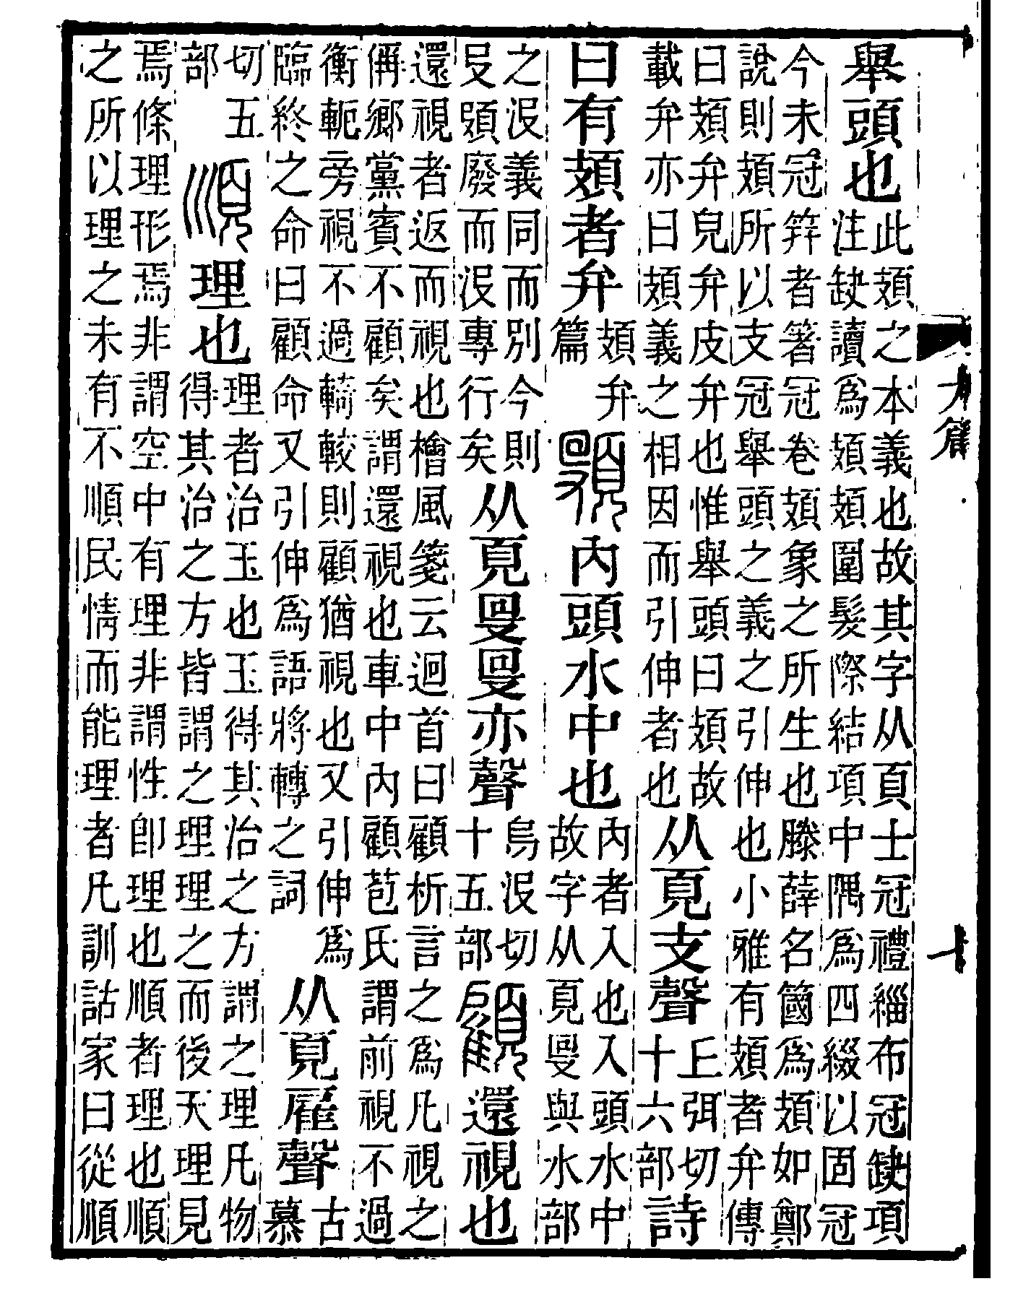
篆文

Slide 23
汉字字体的演变可以分成古文字和隶楷两个大阶段。（裘锡圭，1988:40）
隶书形成于战国晚期。
秦国人在日常使用文字的时候，为了书写的方便也在不断破坏、改造正体的字形。由此产生的秦国文字的俗体，就是隶书形成的基础。
隶书

Slide 24
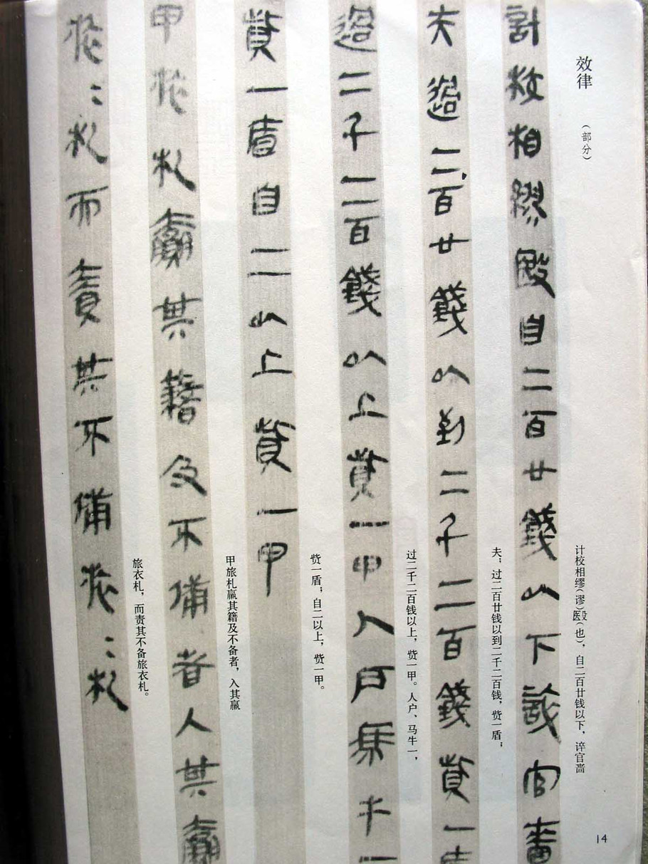
睡虎地秦简
篆隶过渡
隶书

Slide 25
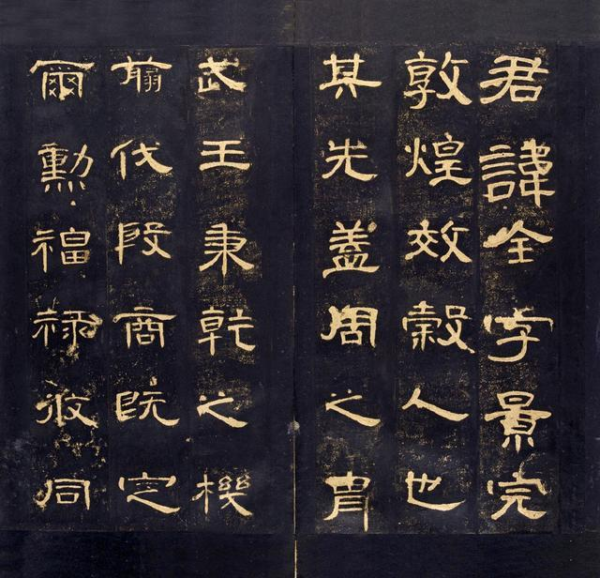
曹全碑
东汉墓刻
明拓本
隶书

Slide 26
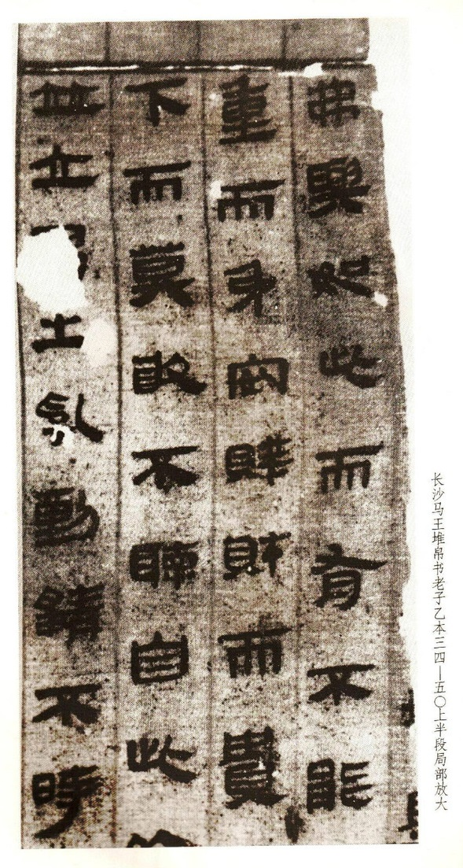
西汉马王堆汉墓
帛书《老子》
隶书

Slide 27
汉代通行的字体，除隶书之外还有草书。形成于西汉中期。
大约从东晋时代开始，为了跟“今草”相区别，称汉代的草书为“章草”。
是辅助隶书的一种简便字体。
草书

Slide 28
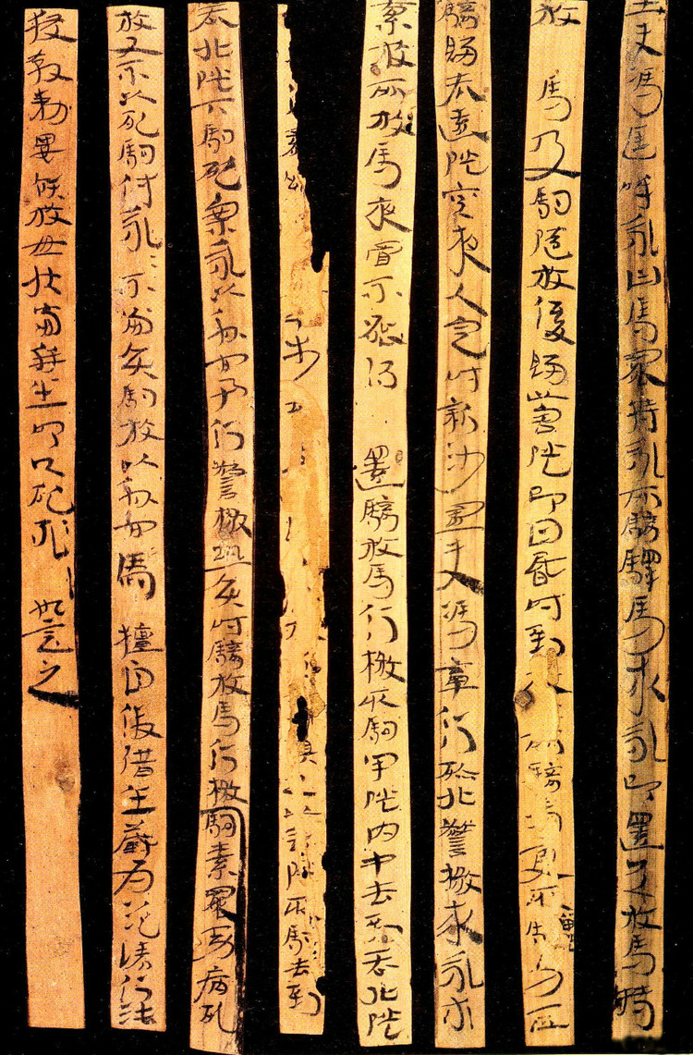
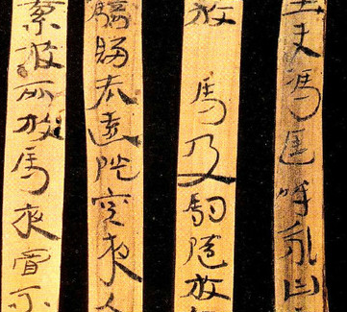
居延汉简中的草书
草书

Slide 29
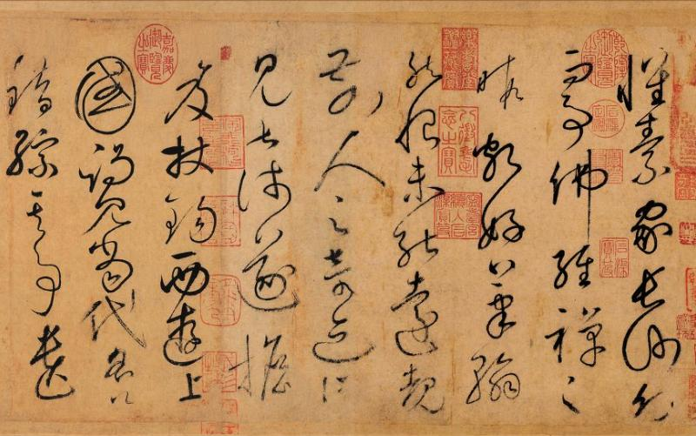
今草-怀素《自叙帖》
草书
怀素家长沙，幼而事佛，经禅之暇，颇好笔翰。然恨未能远覩前人之奇迹，所见甚浅。遂担笈杖锡，西游上国，谒见当代名公，错综其事。

Slide 30
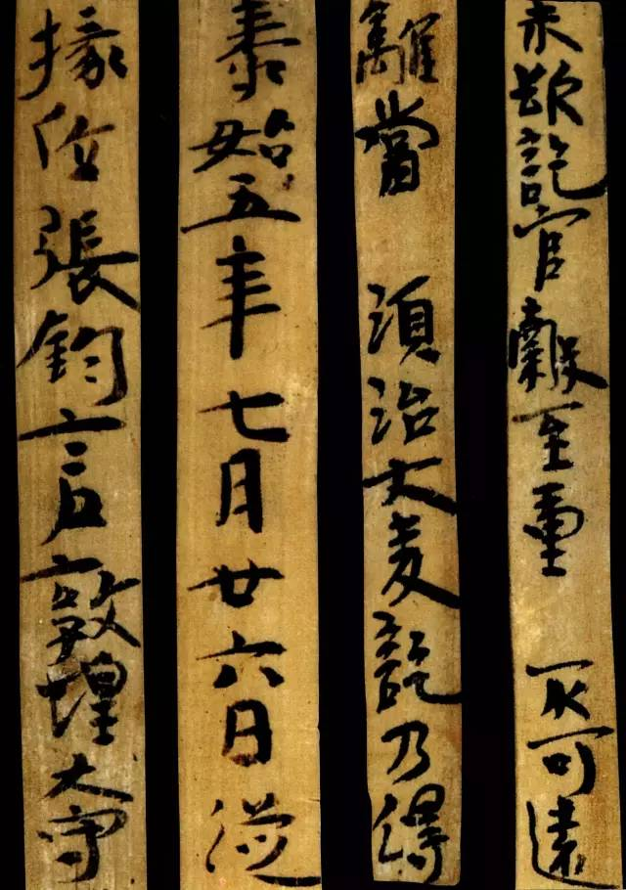
东汉晚期出现的一种新字体。
早期行书：新隶体和章草之间。
一般行书：介于楷书和今草之间。
行书
魏晋
楼兰木简
早期行书

Slide 31
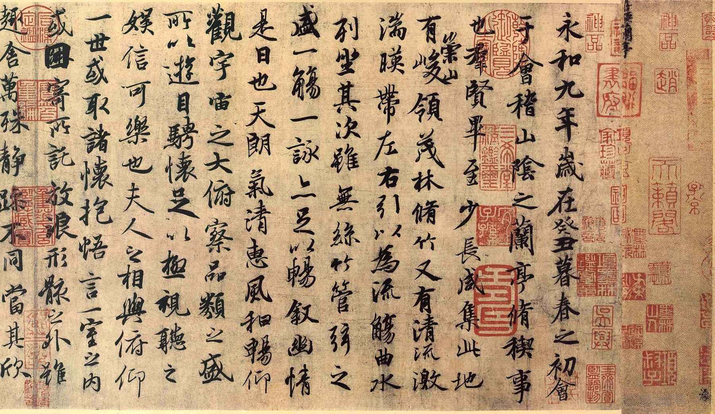
兰亭序：天下第一行书

Slide 32
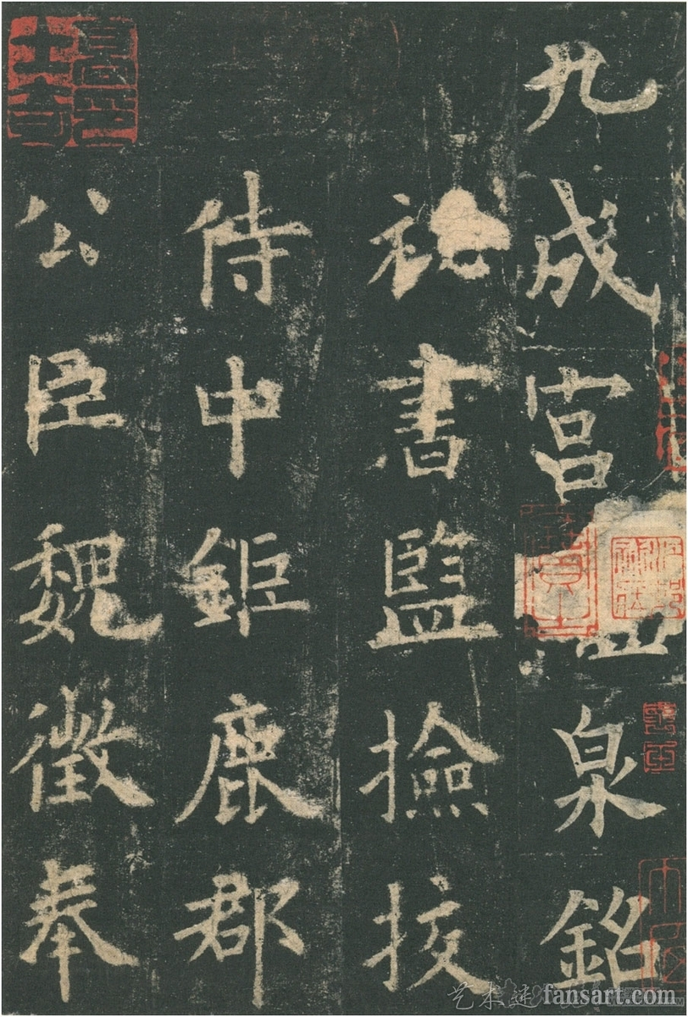
形成于魏晋。
进入南北朝以后，楷书成了主要的字体。
楷书
唐·欧阳询
《九成宫铭》

Slide 33
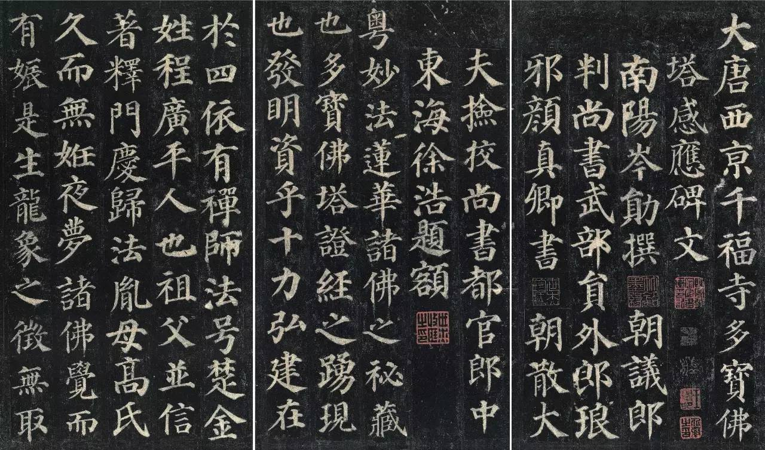
楷书四大家：欧、颜、柳、赵。
楷书
唐·颜真卿《多宝塔碑》

Slide 34
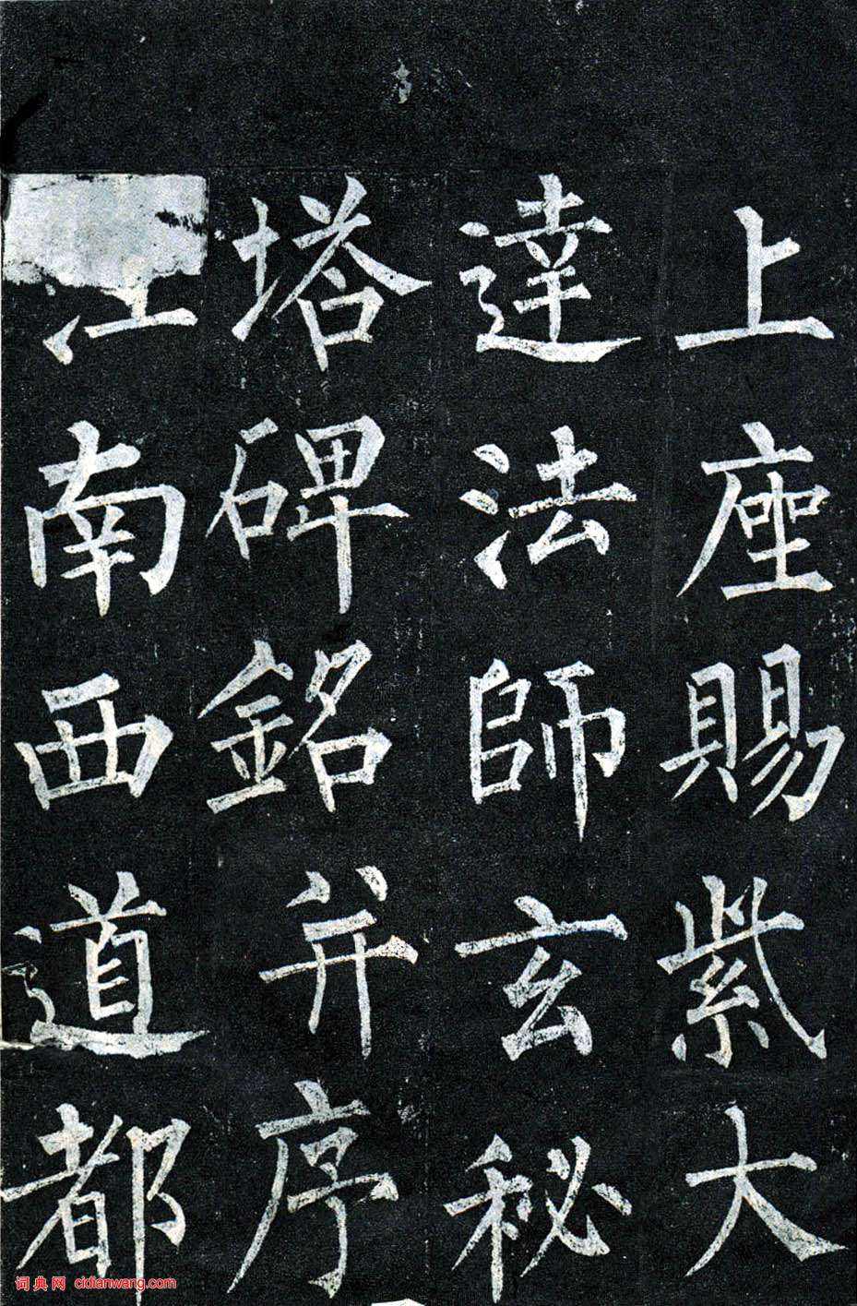
楷书四大家：欧、颜、柳、赵。
楷书
唐·柳公权
《玄秘塔碑》

Slide 35
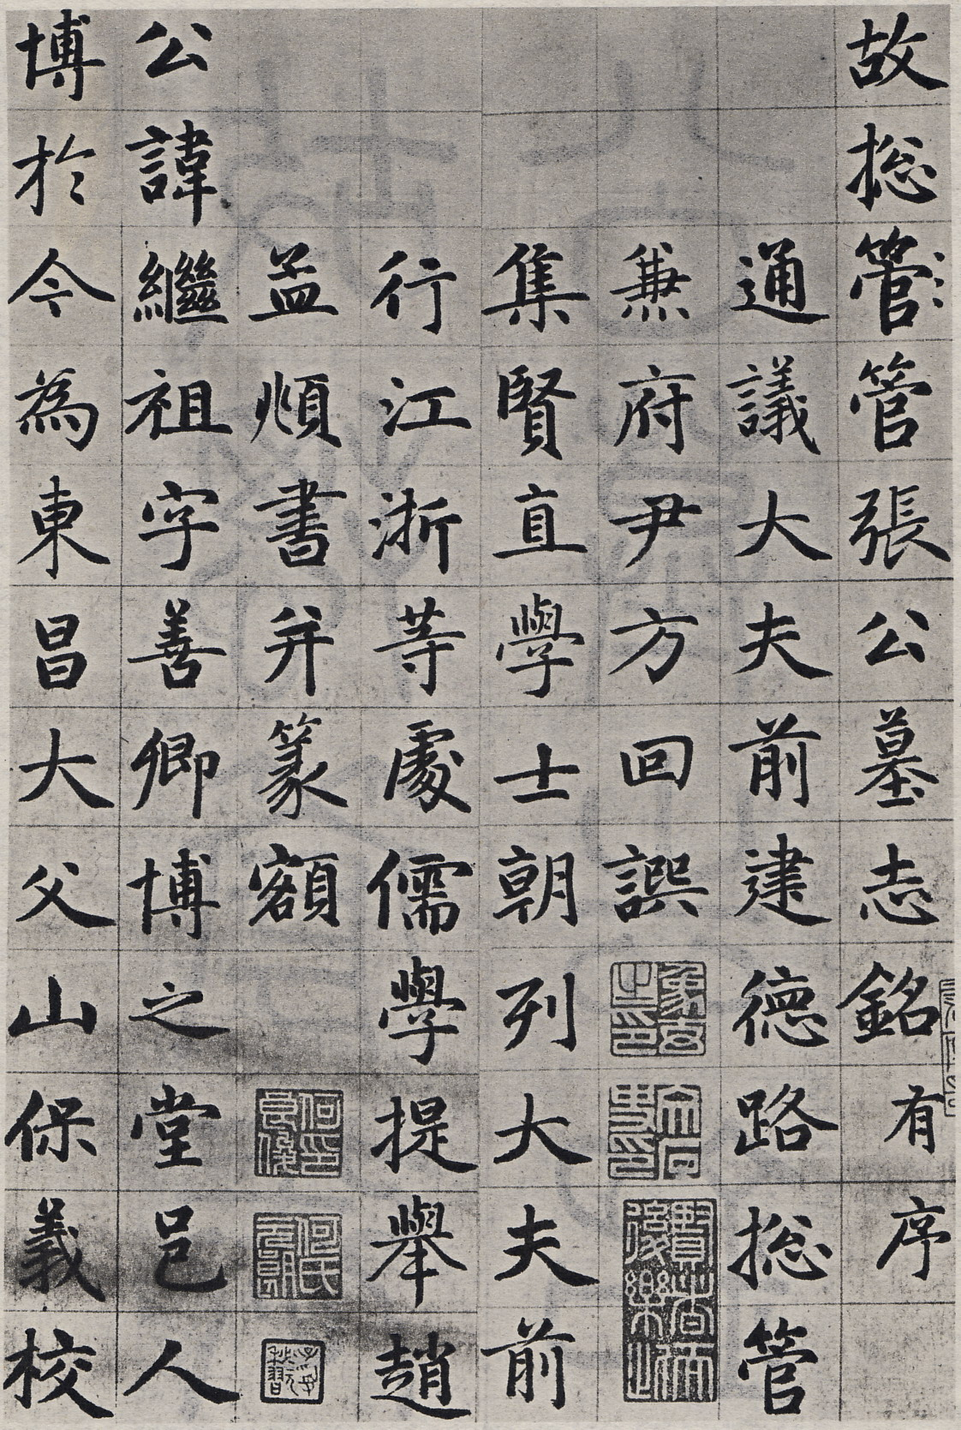
元·赵孟頫
《张总管墓志铭》
楷书

Slide 36
02
汉字简化运动

Slide 37
一、今天的简体字形不是1949年以后新造的，而是在汉字使用的过程中，古已有之的字形。
二、汉字的改革（汉字简化和拼音化）在近代以来曾经成为一些学者救亡图存主张的一部分。
三、汉字简化运动在大陆和港澳台地区的不同结局。
四、汉字简化不宜过度。
几个问题

Slide 38
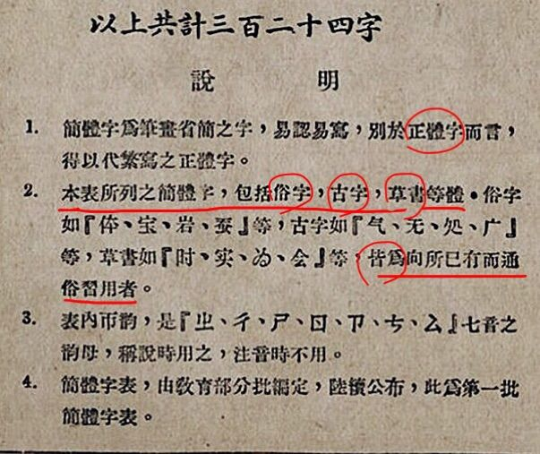
1935年《第一批简体字表·说明》

Slide 39
首先是筆畫的簡化。這就是用一些簡體字代替筆畫較繁的字。簡體字是筆畫簡化的一些字，例如‘声’是‘聲’的簡體字，‘灶’是‘竈’的簡體字。這種字在很久以前就產生了。
——1955年《汉字简化方案草案说明·汉字简化的目的和方法》

Slide 40
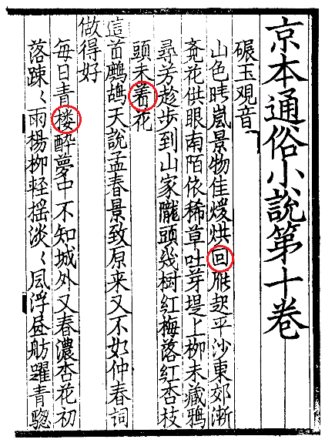

Slide 41
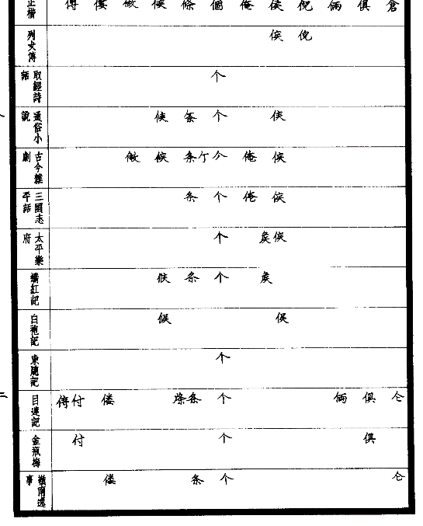
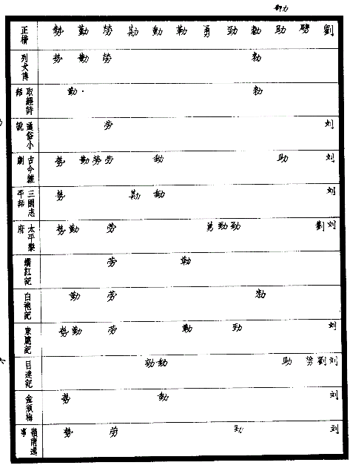
《宋元以来俗字谱》

Slide 42
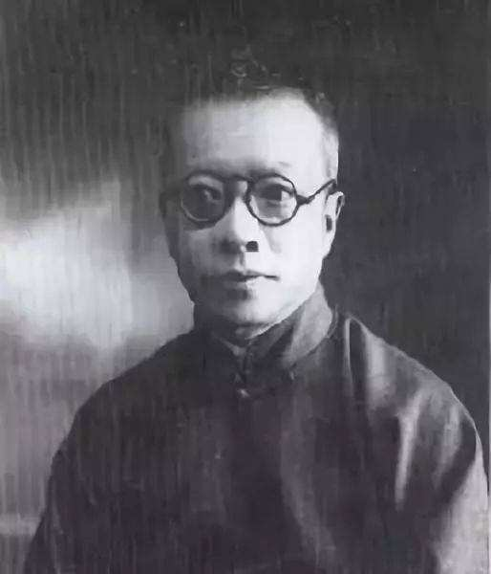
钱玄同《中国今后文字问题》
中国文字，论其字形，则非拼音而为象形文字之末流，不便于识，不便于写；论其字义，则意义含糊，文法极不精密；论其在今日学问上之应用，则新理新事新物之名词，一无所有；论其过去之历史，则千分之九百九十九为记载孔门学说及道教妖言之记号……欲使中国不亡，欲使中国民族为２０世纪文明之民族，必以废孔学，灭道教为根本之解决，而废记载孔门学说及道教妖言之汉文，尤为根本解决之根本解决。

Slide 43
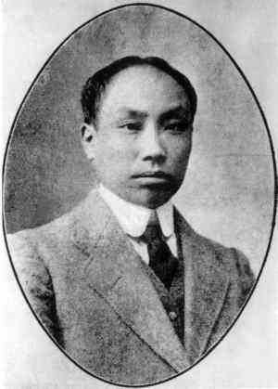
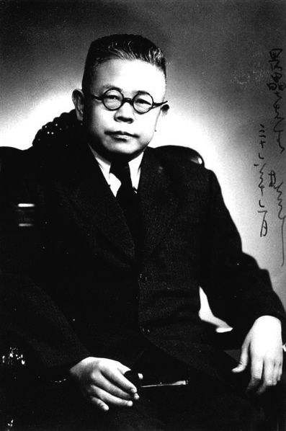
钱玄同《中国今后文字问题》
陈独秀：吴先生‘中国文字，迟早必废’之说，浅人闻之，虽必骇怪；循之进化公例，恐终无可逃。
傅斯年：中国文字的起源是极野蛮，形状是极奇异，认识极不便，应用是极不经济，真是又笨、又粗、牛鬼蛇神的文字，真是天下第一不方便的器具。

Slide 44
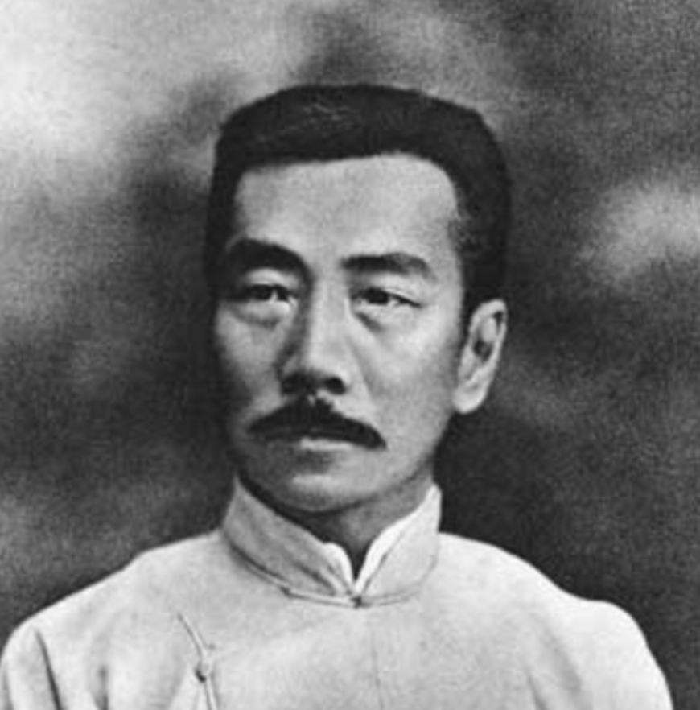
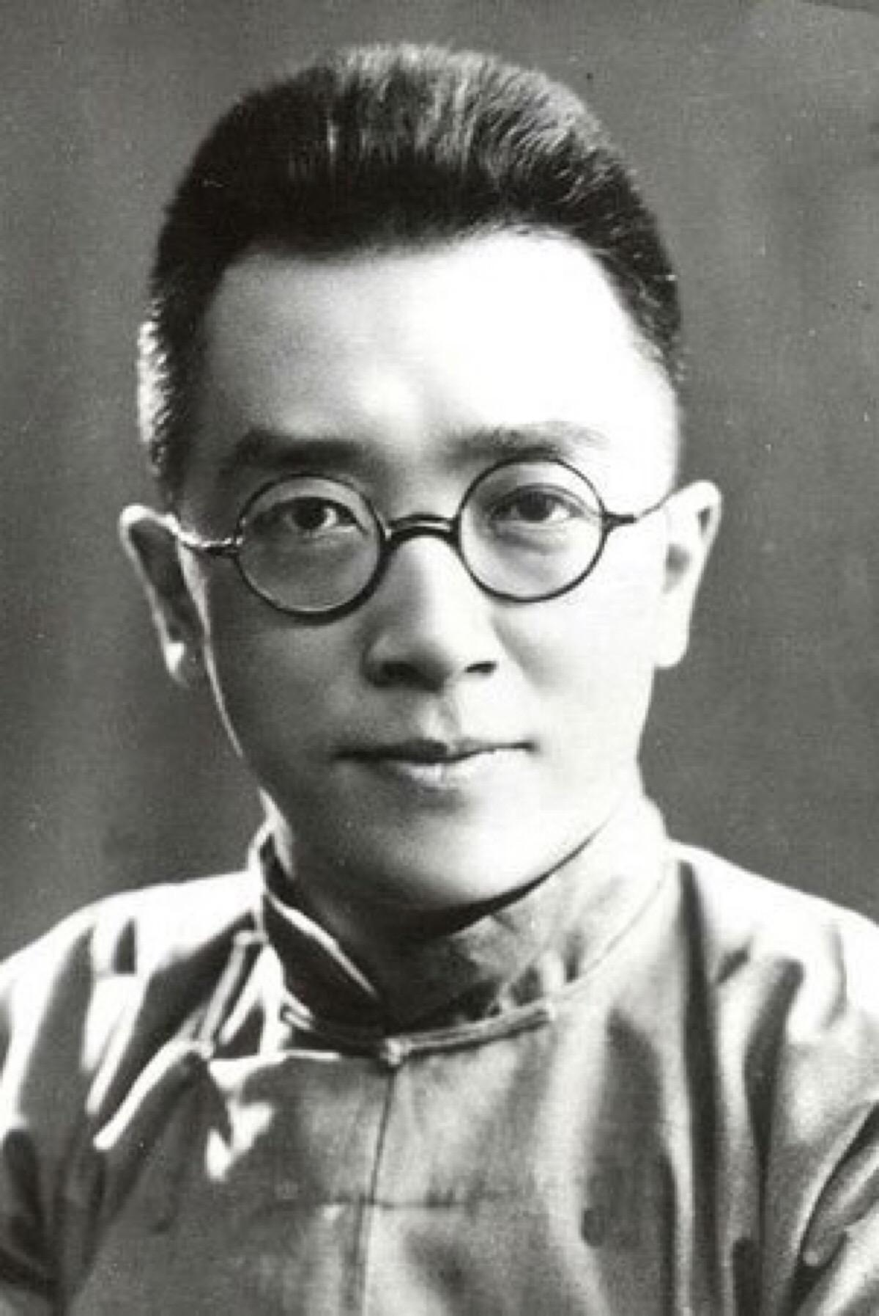
鲁迅《且介亭杂文二集·从“别字”说开去》
我以为方块字本身就是一个死症，吃点人参或者想点什么方法，固然也许可以拖延一下，然而到底是无可救药的。
胡适： 我以为中国将来应该有拼音的文字。

Slide 45
1956年1月31日，《人民日报》全文发表了国务院的《关于公布〈汉字简化方案〉的决议》和《汉字简化方案》，法定的简化字在中国大陆地区取得了“规范汉字”的地位。

Slide 46
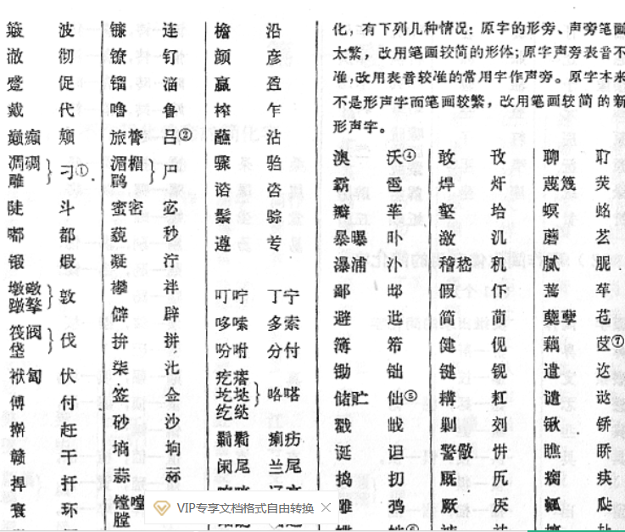
第二次汉字简化方案（1977）
宣：㝉
停：仃
傅：付
阎：闫

Slide 47
汉字简化度与分辨率负相关
简化度
分辨率

Slide 48
03
繁简体的对应

Slide 49

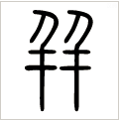
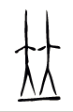

并-併（幷、倂）、並
中山王鼎
说文
中山王壶
说文

Slide 50


秦始皇陵兵马俑

Slide 51




Slide 52




丑-丑、醜
甲骨文
说文
甲骨文
说文
《说文》：丑，纽也。十二月，万物动，用事。象手之形。
《说文》：醜，可恶也。

Slide 53




Slide 54




发-發、髪
金文
说文
秦简
说文
《说文》：發，射發也。
《说文》：髪，根也。从髟犮声。

Slide 55




Slide 56
本讲参考资料
裘锡圭（1988）《古文字概要》，商务印书馆
刘翔（2017）《商周古文字读本（增补本）》，商务印书馆
钱玄同（1999）《钱玄同文集（第三卷）》
周有光（1961）《汉字改革概论》，文字改革出版社
刘复、李家瑞（1930/1957）《宋元以来俗字谱》，文字改革出版社
[清]段玉裁，《说文解字注》，上海古籍出版社影印版（1988）
《史记》，中华书局点校版（1959）

Slide 57
谢 谢
2022

